Slide 1


Algoritma & Pemrograman 2a
PERTEMUAN Ke 13 – Stream dan FILE Pada JAVA
PROGRAM STUDI INFORMATIKA
UNIVERSITAS GUNADARMA

Slide 2
B
A
H
A
S
A
N
01
Stream
02
Membaca dan Menulis File
03
Membuat dan Menulis FIle

Slide 3
01
Stream

Slide 4

STREAM
Stream adalah representasi abstrak dari input dan output device dimana aliran data bytes akan ditransfer seperti file dalam harddisk, file pada system remote atau printer.
Data dari input stream, dapat berupa file,keyboard, atau computer remote. Sedangkan untuk operasi penulisan berarti menulis data pada output stream.

Slide 5
STREAM
Package java.io mendukung dua tipe stream, yaitu binary dan karakter stream. Binary merupakan data berupa bit atau data binary, sedangkan karakter adalah tipe khusus untuk pembacaan dan penulisan teks/karakter.
Kemampuan untuk memproses output dalam Java dakam bentuk byte atau bytestream diwakili oleh class abstrak OutputStream sedangkan input diwakili class InputStream.

Slide 6
INPUTSTREAM
Subclass-subclass dari InputStream adalah :
AudioInputStream
ByteArrayInputStream
FileInputStream
FilterInputStream
PipedInputStream
SequenceInputStream, dan
StringBufferInputStream
Dua method utama dari Input Stream adalah :
read() : digunakan untuk membaca stream
close() : digunakan untuk menutup koneksi input stream

Slide 7
OUTPUTSTREAM
Subclass-subclass dari OutputStream adalah :
ByteArrayOutputStream : untuk menuliskan stream menjadi byte array
FileOutputStream : digunakan untuk menulis pada file
FilterOutputStream : merupakan superclass dari subclass-subclass seperti DataOutputStream, BufferOutputStream, PrintStream, CheckedOutputStream
ObjectOutputStream : digunakan untuk menuliskan objek pada OutputStream
PipedOutputStream : digunakan untuk menjadi output PipedOutputStream

Slide 8
OUTPUTSTREAM
Beberapa method-method OutputStream adalah
void close() : Menutup output stream yang aktif dan melepaskan sumber daya terkait dengan stream tersebut
void flush() : Melakukan flush output stream dan memaksa semua byte buffer untuk dituliskan keluar
void write(byte[ ] b) : menulis sebanyak b.length dari byte array ke output stream
void write(byte [ ] b, int off, int len) : Menuliskan sebanyak len byte dari byte array b dimulai dari index offf

Slide 9
02
Membaca dan Menulis File

Slide 10

FILE INPUT STREAM
File input stream digunakan untuk membaca data dari file. Objek dapat dibuat menggunakan kata kunci baru dan ada beberapa jenis konstruktor yang telah disediakan.
Konstruktor berikut akan mengambil nama file sebagai string untuk membuat objek stream input yang dapat membaca file:

Slide 11

FILE OUTPUT STREAM
File output stream digunakan untuk membuat file dan menulis file data.
Untuk membuat objek konstruktor FileOutputStream, seperti berikut

Slide 12
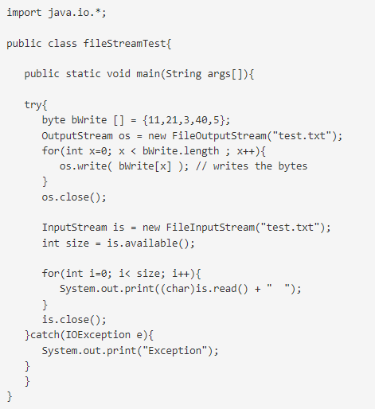
PROGRAM INPUTSTREAM DAN OUTPUTSTREAM
Kode tersebut akan membuat file dengan nama test.txt dan akan menulis angka yang diberikan dalam format tipe data biner.

Slide 13
03
MEMBUAT DAN MENULIS FILE

Slide 14
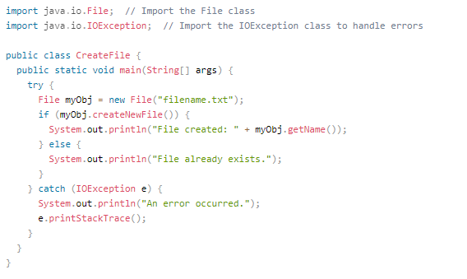
MEMBUAT FILE
Untuk membuat file di Java, dapat menggunakan createNewFile() method. Method ini mengembalikan nilai boolean: true jika file berhasil dibuat, dan false jika file sudah ada.

Slide 15
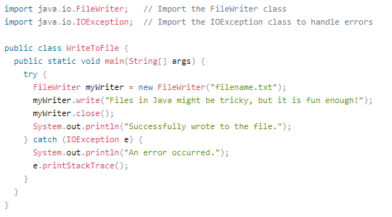
MENULIS KE FILE
Contoh berikut, menggunakan FileWriter class bersama dengan write() method untuk menulis beberapa teks ke file yang telah dibuat.

Slide 16
Terima
kasih
Tim Penyusun:
1.
2.
3
PROGRAM STUDI INFORMATIKA
UNIVERSITAS GUNADARMA

